Slide 1



בניית בסיס הרובוט וזרועות
שיעור בעיצוב ותכנון הרובוט
נכתב במקור ע"י קבוצת DROID ROBOTICS תורגם לעברית ע"י קבוצה FLASH #74 בית ספר על שם יצחק רבין,שוהם

Slide 2
נושאי השיעור
למד איך ה3EV מתפעל
למד על המרכיבים העיקריים של התוכנה.

Slide 3
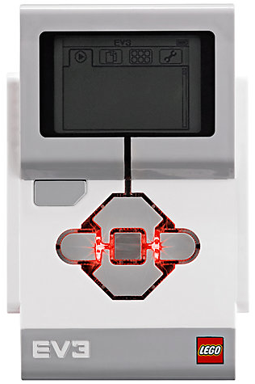
לחצני הבקר
= 1 חזור בטל עצור תוכנית כבה את הרובוט
= 2 כפתור אמצעי בחר תפריט
הפעל תוכנית הדלק את הרובוט
= 3 חצים ניווט בין תפריטים
1
3
3
2
3
3

Slide 4
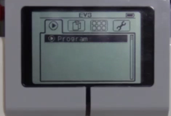
מסך הבקר
כרטיסיות על המסך
הרץ אחרונים חפש תוכניות שהופעלו לאחרונה
2. ניווט בין הקבצים מצא את כל התוכניות לפי פרוייקטים
3. אפליקציות הבקר צפייה בנתוני חיבורים
4. הגדרות Bluetooth, Wifi, עוצמת קול
1
2
3
4

Slide 5
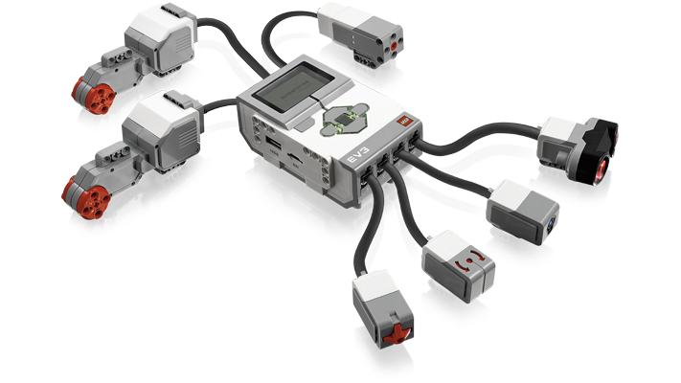
חיבורים , מנועים , חיישנים
חיבורים A,B,C,D - מנועים
בברירת המחדל מחברים את המנוע השמאלי לB והמנוע הימני לC
B
התקנה בסיסית
קדימה
C
חיבורים 1,2,3,4 לחיישנים

Slide 6
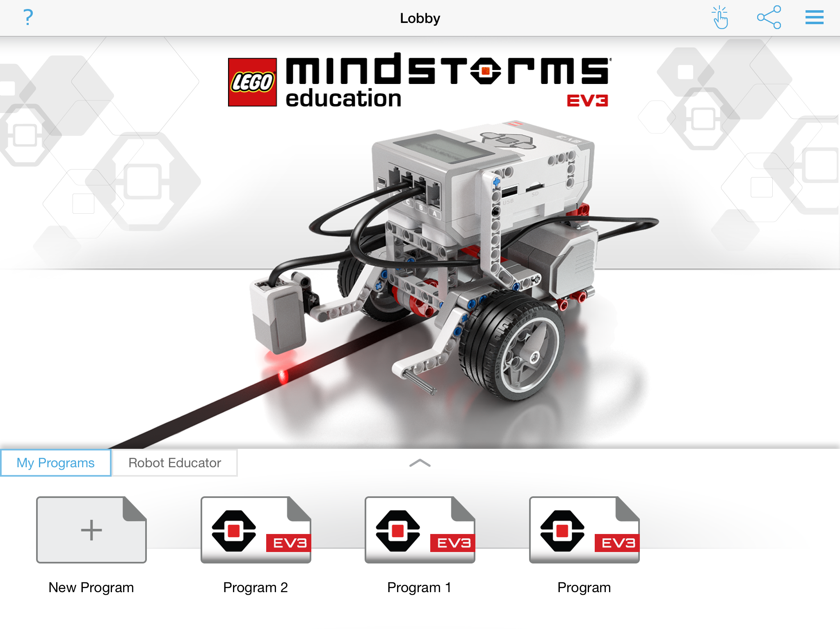
תוכנת הEV3
פתח תוכניות שמורות
צור תוכנית חדשה

Slide 7
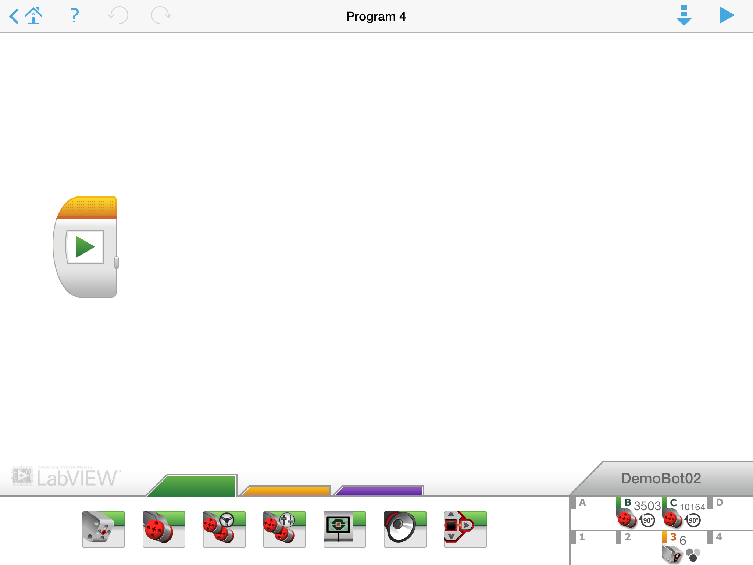
התוכנה – חלון התכנות
הורד והפעל
אזור התכנות
בלוקי התכנות בכרטיסיות צבעוניות
מצב הבקר

Slide 8
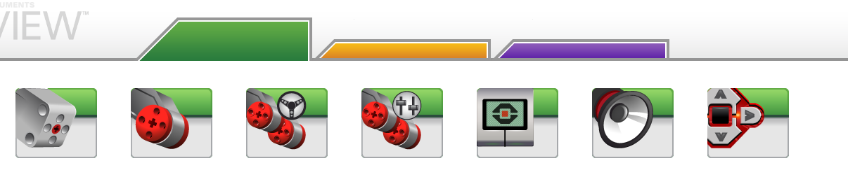
בלוקי התכנות
בלוקי פעולה
Move, Large & Medium Motor, Display…
בלוקי זרימה
Start, Wait, Loop, Switch, Loop
הערות : ירוק , כתום , סגול
1
2
3
1
2
3

Slide 9
קרדיטים
מדריך זה נכתב על ידי סאנג'אי סשן וארווין סשן מקבוצת
Droid Robotics ותורגם על ידי קבוצה 74 מבית ספר רבין שוהם
This work is licensed under a Creative Commons Attribution-NonCommercial-ShareAlike 4.0 International License.

